Slide 1
“EL GEMELO DE TOMAS”.
INTRODUCCIÓN:
El nombre Tomas- Es el masculino de Thoma, cuyo significado es “Gemelo”. Es un Nombre de origen Arameo.
Y Tomas tiene muchos hermanos gemelos dentro de las congregaciones.
Tomas fallo en no estar presente cuando Cristo se le apareció a los discípulos después de su resurrección.
También fallo en no creer cuando los discípulos le dijeron que Jesús había resucitado.
Pero lamentablemente muchos de Nosotros somos como Tomas, somos su gemelo.

Slide 2


Juan.20:24.
Pero Tomás, llamado Dídimo, uno de los doce, no estaba con ellos cuando vino Jesús.
No es coincidencia el que se le llame a Tomas el “Gemelo”.
Tomas es el “gemelo” de muchos cristianos.
1. Gemelo del cristiano descuidado.
2. Gemelo del cristiano ausente en las reuniones.
3. Gemelo del cristiano racional.
4. Gemelo del cristiano emocional.

Slide 3
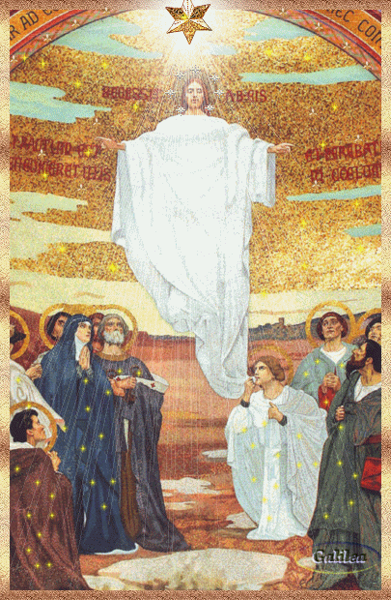
6. Gemelo del cristiano que se excusa de todo.
7. Gemelo del cristiano que no cree, no es obediente.
¿Con cual de Ellos se identifica y es gemelo Usted?
“NO ESTABA CON ELLOS CUANDO VINO JESÚS”.
Tomas perdió la bendición de ver la primera aparición del Señor Jesucristo cuando resucito.
Tomas no estuvo ese día.

Slide 4

Cuando Usted deja de reunirse Usted se pierde de estar con Jesús.
Mateo.18:20.
Porque donde están dos o tres reunidos en mi nombre, allí estoy yo en medio de ellos.
Las reuniones son en El Nombre por su Autoridad.
Cuando Usted deja de reunirse Usted deja de sentarse con Cristo.
Mateo.26:29.
Y os digo que desde ahora no beberé más de este fruto de la vid, hasta aquel día cuando lo beba nuevo con vosotros en el reino de mi Padre.

Slide 5

Jesús promete volver a beber del jugo de la vid hasta en el reino.
Sabemos que el reino es la iglesia.
Colosenses.1:13.
Porque El nos libró del dominio de las tinieblas y nos trasladó al reino de su Hijo amado,
Cuando participamos de la cena del Señor Jesús está con Nosotros.
Usted deja de estar con Jesús cuando no se reúne igual que Tomas.

Slide 6

Cuando Usted deja de reunirse Usted deja de cumplir el mandamiento de Hebreos.
Hebreos.10:25.
No dejando de congregarnos, como algunos tienen por costumbre, sino exhortándonos unos a otros, y mucho más al ver que el día se acerca.
Esto puede considerarse como una exhortación general para todos los cristianos para que sean fieles en su asistencia a la iglesia.

Slide 7

Indudablemente, encontramos:
Fuerza.
Consolación.
Alimento.
Y gozo en el culto y servicio colectivos.
También puede considerarse como un aliento especial para los cristianos que estén sufriendo tiempos de persecución.
Hay siempre la tentación de aislarse para evitar:
Arrestos.

Slide 8

Oprobio.
Y sufrimiento.
HAY MUCHOS PELIGROS CUANDO DEJAMOS DE REUNIRNOS.
1. El peligro de enfriarnos en Nuestra vida espiritual.
2. El peligro de acostumbrarnos a dejar de reunirnos.
3. El peligro de soltar las manos del arado.
Lucas.9:62.
Pero Jesús le dijo: Nadie, que después de poner la mano en el arado mira atrás, es apto para el reino de Dios.

Slide 9

La expresión no es apto para el reino no se refiere a la salvación, sino al servicio.
No se trata en absoluto de una cuestión de entrada al reino, sino de servicio en el reino después de haber entrado en el mismo.
El peligro de perder su alma.
Lucas.12:20.
Pero Dios le dijo: "¡Necio! Esta misma noche te reclaman el alma; y ahora, ¿para quién será lo que has provisto?"
Bien podemos hacernos una pregunta.

Slide 10

¿Si Cristo viniera hoy y no estoy reunido?
¿Me encontraría fiel o infiel?
¿Qué pasaría si ese día de reunión yo muriera y no fuera a la iglesia?
No juguemos con Nuestra salvación.
El peligro de descuidar la salvación.
Hebreos.2:3.
¿cómo escaparemos nosotros si descuidamos una salvación tan grande? La cual, después que fue anunciada primeramente por medio del Señor, nos fue confirmada por los que oyeron,

Slide 11
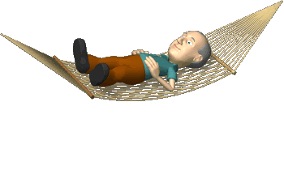
Cuando dejamos de reunirnos estamos descuidando Nuestra salvación.
Por eso debemos de despertarnos de este sueño.
Romanos.13:11.
Y haced todo esto, conociendo el tiempo, que ya es hora de despertaros del sueño; porque ahora la salvación está más cerca de nosotros que cuando creímos.
Cada día Nuestra salvación esta mas cerca.
No la descuidemos será muy grave las consecuencias si lo hacemos.

Slide 12
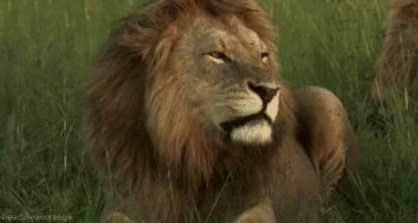
El peligro de ser sorprendido por el diablo.
I Pedro.5:8.
Sed de espíritu sobrio, estad alerta. Vuestro adversario, el diablo, anda al acecho como león rugiente, buscando a quien devorar.
Ser sobrios significa ser serios en Nuestros pensamientos, adoptar un enfoque realista ante la vida, ser inteligentes tocantes a las estratagemas de Satanás.
El Diablo tiene diferentes poses.

Slide 13
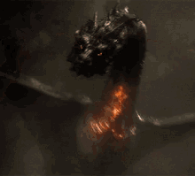
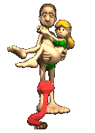
A veces acude como una serpiente, e intenta seducir a la gente a la corrupción moral.
Apocalipsis.12:9.
Y fue arrojado el gran dragón, la serpiente antigua que se llama el diablo y Satanás, el cual engaña al mundo entero; fue arrojado a la tierra y sus ángeles fueron arrojados con él.
A veces se disfraza como ángel de luz, e intenta engañar a la gente en el reino espiritual.

Slide 14
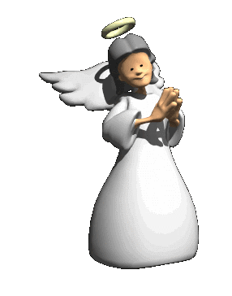
II Corintios.11:14.
Y no es de extrañar, pues aun Satanás se disfraza como ángel de luz.
Aquí, como león rugiente, emprende atemorizar al pueblo de Dios mediante la persecución.
El peligro de ser malos ejemplos para otros cristianos.
El apóstol Pablo imitaba a Jesús.
I Corintios.11:1.
Sed imitadores de mí, como también yo lo soy de Cristo.

Slide 15


Jesús siempre estaba reunido donde quiera que Él iba.
Lucas.4:16.
Llegó a Nazaret, donde se había criado, y según su costumbre, entró en la sinagoga el día de reposo, y se levantó a leer.
El peligro de perder Nuestra ciudadanía celestial.
Filipenses.3:20.
Porque nuestra ciudadanía está en los cielos, de donde también ansiosamente esperamos a un Salvador, el Señor Jesucristo,
Si Usted deja de reunirse.

Slide 16

¿Usted está esperando ansiosamente la venida del Señor?
LAS ESCRITURAS NOS ANIMAN PARA QUE ESTEMOS REUNIDOS SIEMPRE.
En el Antiguo Testamento el pueblo de Dios estaba reunido.
Salmos.65:4.
Cuán bienaventurado es el que tú escoges, y acercas a ti , para que more en tus atrios. Seremos saciados con el bien de tu casa, tu santo templo.

Slide 17

Salmos.36:8.
Se sacian de la abundancia de tu casa, y les das a beber del río de tus delicias.
Dios nos da todas las bendiciones espirituales en la iglesia.
Efesios.1:3.
Bendito sea el Dios y Padre de nuestro Señor Jesucristo, que nos ha bendecido con toda bendición espiritual en los lugares celestiales en Cristo,
Los primeros cristianos siempre estaban reunidos.
Hechos.2:42.

Slide 18
Y se dedicaban continuamente a las enseñanzas de los apóstoles, a la comunión, al partimiento del pan y a la oración.
Él apóstol Pablo.
Hechos.20:7.
Y el primer día de la semana, cuando estábamos reunidos para partir el pan, Pablo les hablaba, pensando partir al día siguiente, y prolongó su discurso hasta la medianoche.
¿Cómo Usted ve las reuniones de la iglesia?

Slide 19

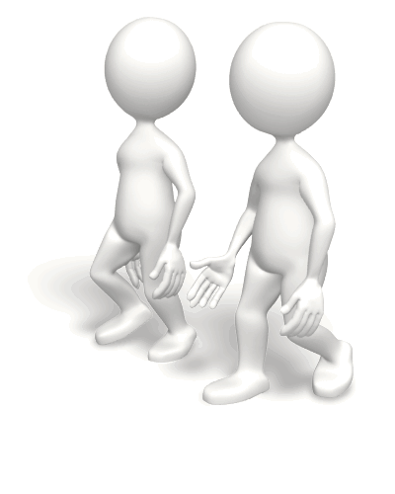
¿Como una carga?
¿Cómo un fastidio?
¿Cómo una costumbre?
¿Cómo un privilegio?
¿Cómo un honor?
¿Cómo una bendición?
Su actitud puede estar matando a la iglesia donde Usted es miembro.
Con su asistencia Usted puede animar y ayudar para que otros se salven.
O con su inasistencia Usted puede estar desanimando y ayudando para que Usted y otros se pierdan.

Slide 20
CONCLUSION:
Hermanos despertemos de Nuestro sueño, no seamos gemelos de Tomas.
¿Quieres asesinar a la iglesia?
Deja de asistir a los servicios.
Mantente siempre alejado de las reuniones por quedarte en tu casa.
Sigue inventando excusas para justificar tus ausencias a las reuniones.
Así asesinaras a la iglesia local y tu también te estarás matando espiritualmente.
Estarás cometiendo suicidio espiritual.
Te enfriaras y morirás.

Slide 21

POR SU FINA ATENCIÓN.
DIOS NOS BENDIGA A TODOS.

